Slide 1
Всероссийский физкультурно спортивный комплекс «Готов к труду и обороне»
Урок ГТО

Slide 2
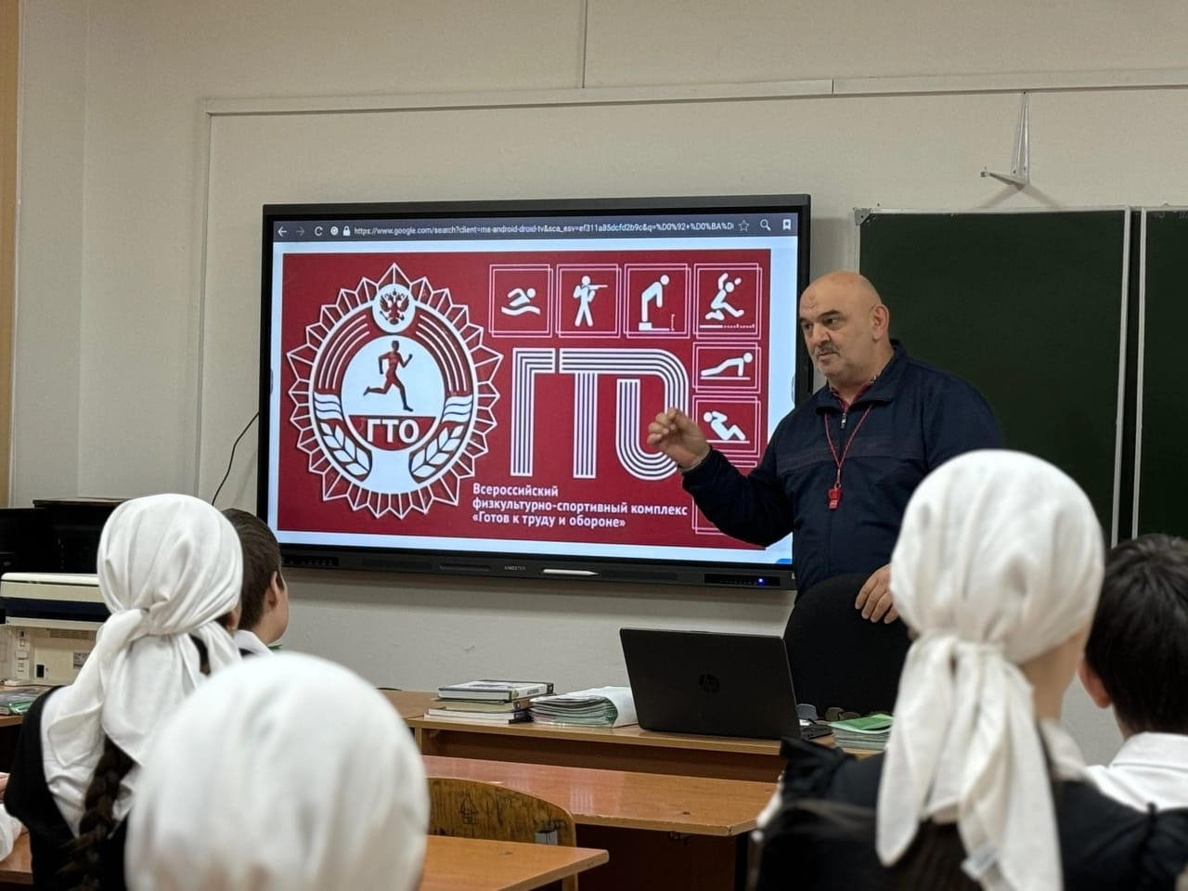
В МБОУ « Гимназия № 13» города Аргуна имени
С. Д. Диканиева,в целях реализации плана мероприятий по внедрению ВФСК « Готов к труду и обороне", была проведена акция « Урок Г Т О»

Slide 3
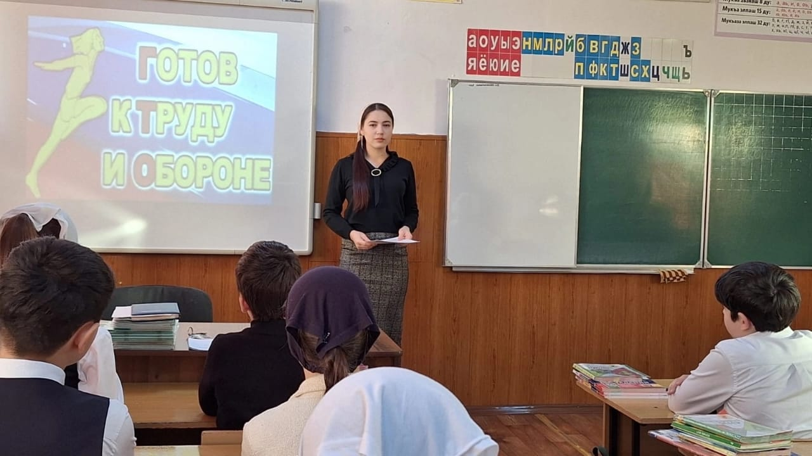
Акция «Урок ГТО, проводился как в начальных классах, где в акции приняло участие более 40 обучающихся

Slide 6
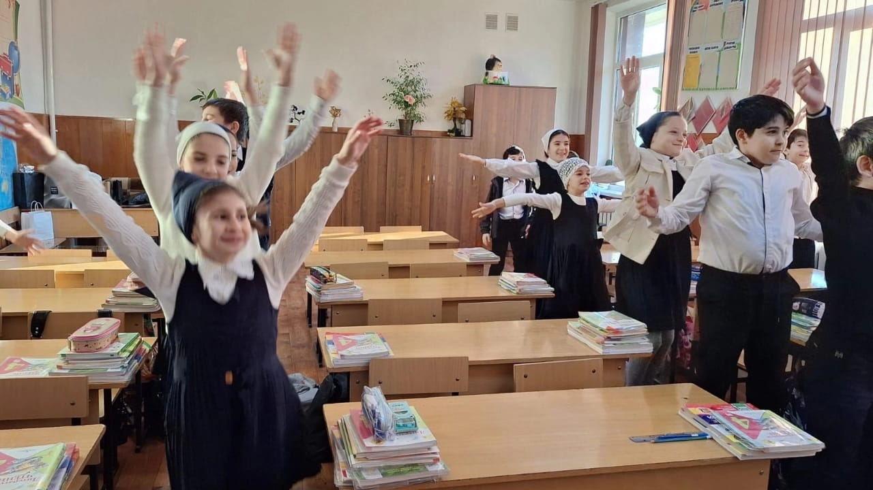

Slide 7
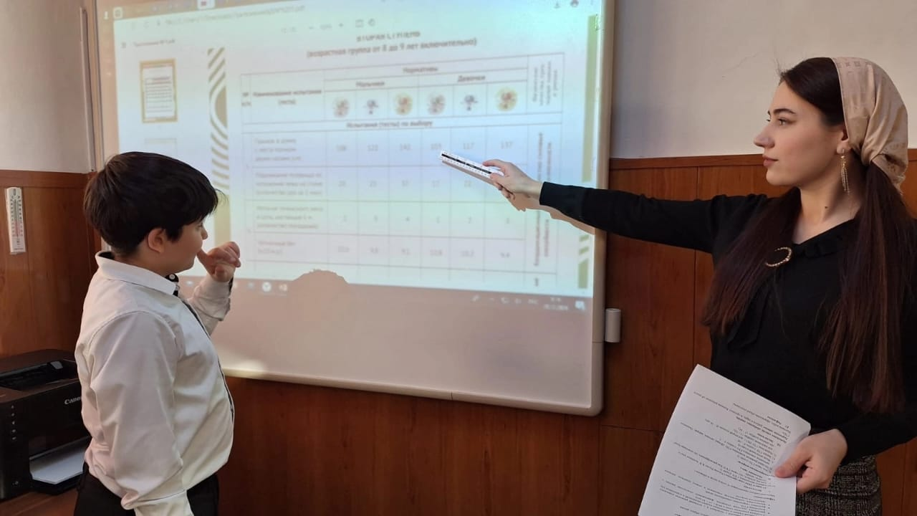

Slide 8
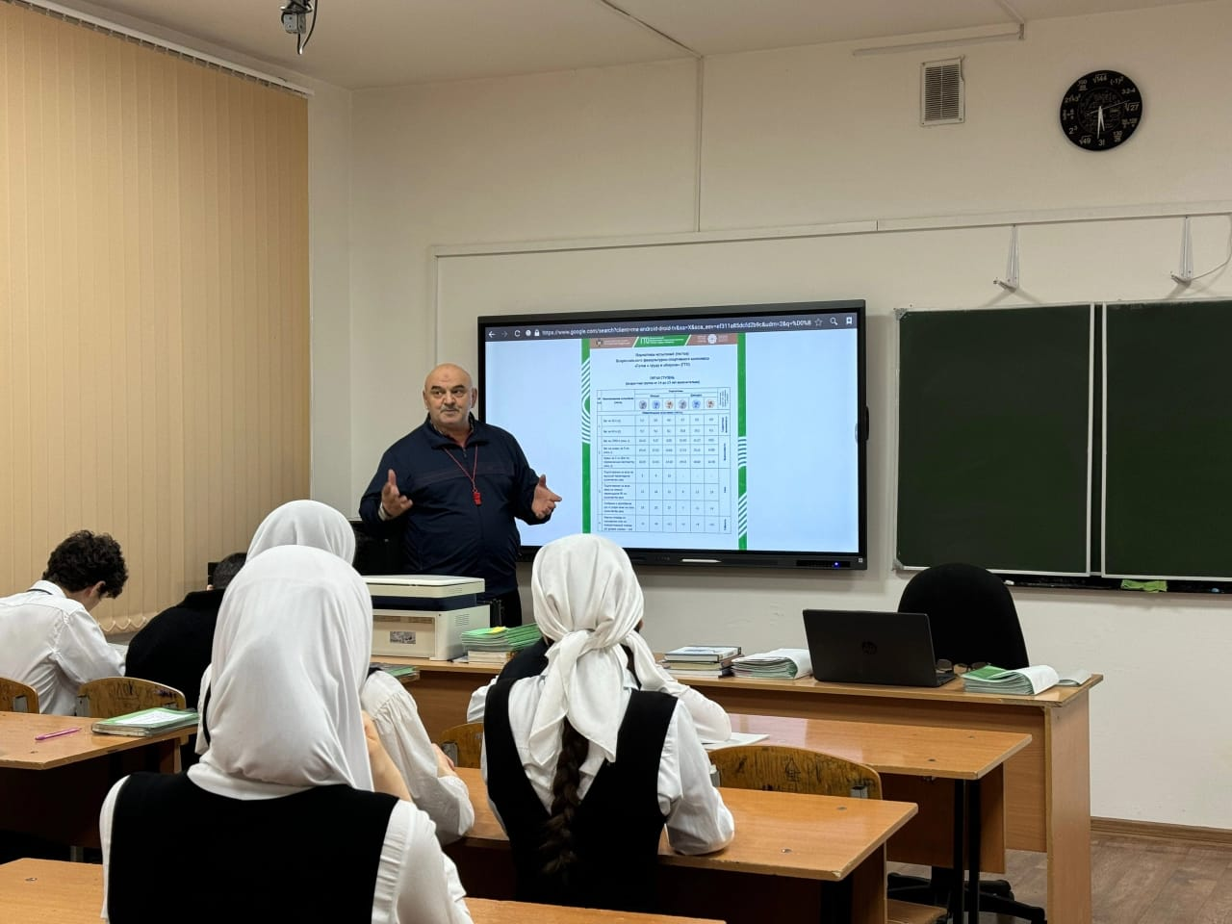
Обучающиеся средней и старшей школы так же активно участвовали в проходившей акции « Урок ГТО»

Slide 9
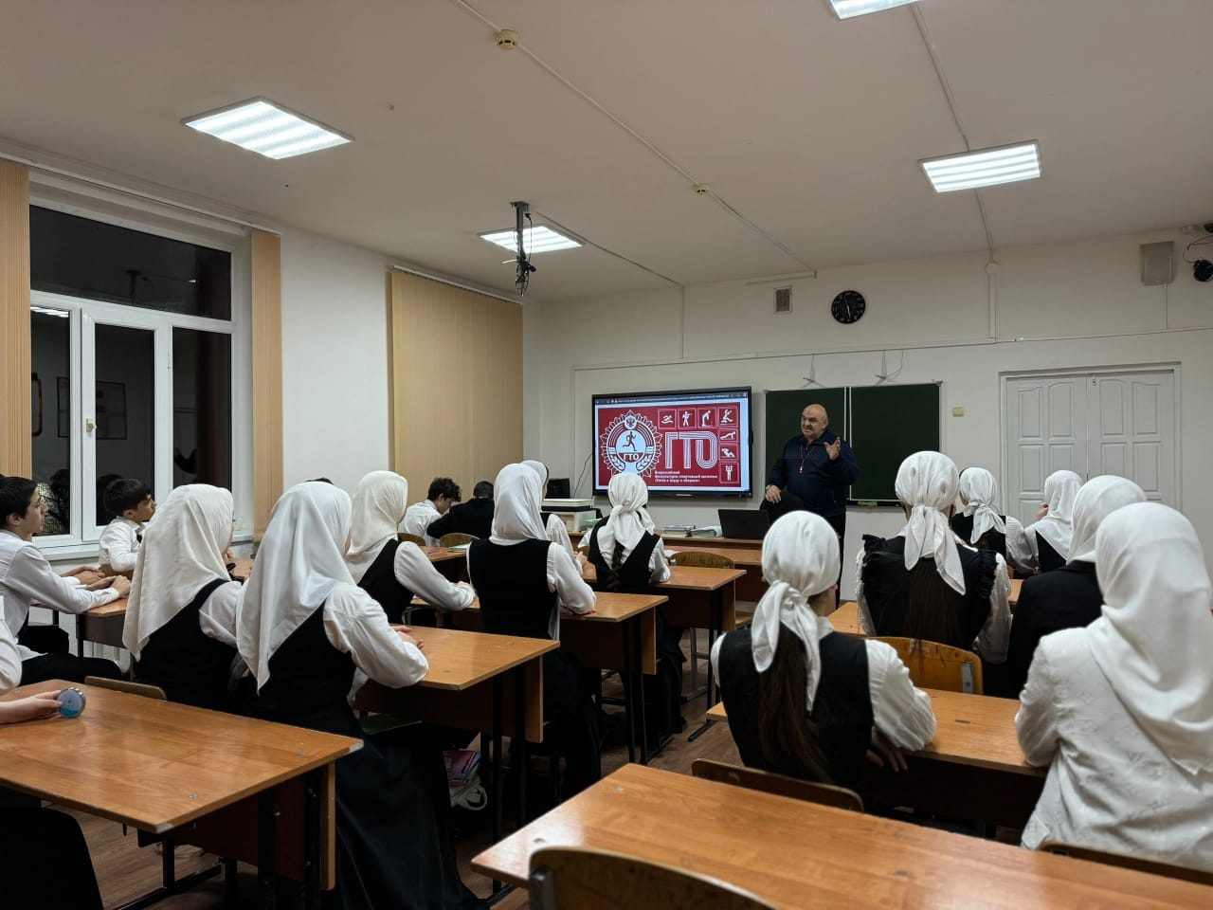

Slide 10
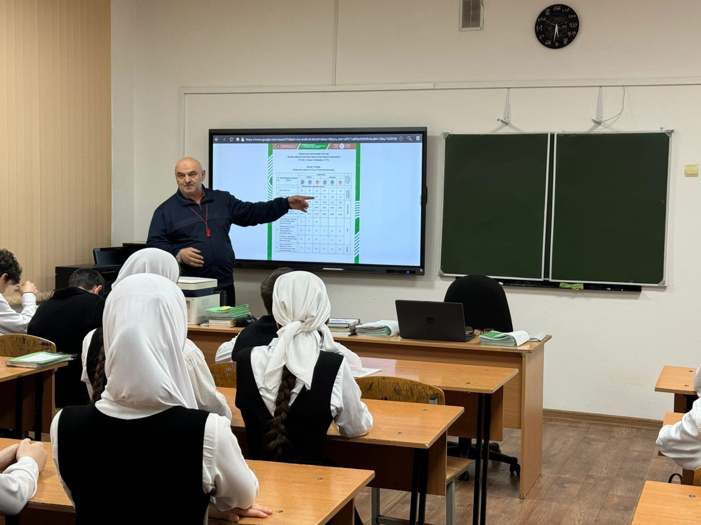

Slide 11
